Slide 1
HTTP协议
徐仕锋
广州传智播客 gz.itcast.cn
Notes:
１。缓存数据
２。处理字符乱码
３。监听器中的定时器
４。权限检查标签

Slide 2
Tip1：什么是HTTP协议
客户端连上web服务器后，若想获得web服务器中的某个web资源，需遵守一定的通讯格式，HTTP协议用于定义客户端与web服务器通迅的格式。
使用telnet程序连上web服务器，并使用HTTP协议获取某个页面，以快速了解 HTTP协议的作用。
利用一些浏览器的插件可以查看Http协议的详细内容（如IE的HttpWatch，火狐的firebug，Ghrome自带工具）。
广州传智播客 gz.itcast.cn

Slide 3
Tip2：HTTP协议简介
HTTP是hypertext transfer protocol（超文本传输协议）的简写，它是TCP/IP协议的一个应用层协议，用于定义WEB浏览器与WEB服务器之间交换数据的过程。
HTTP协议是学习JavaWEB开发的基石，不深入了解HTTP协议，就不能说掌握了WEB开发，更无法管理和维护一些复杂的WEB站点。
HTTP协议的版本：HTTP/1.0、HTTP/1.1
广州传智播客 gz.itcast.cn

Slide 4
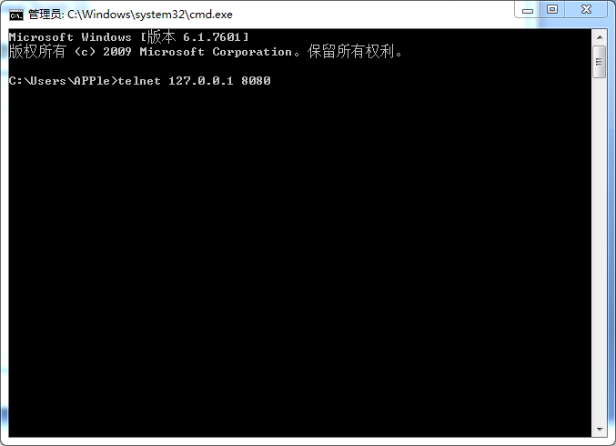
telnet工具
1、格式：
telnet ip地址 端口
如：
telnet 191.168.7.11 8080
2、CRTL+ ] ，然后回车
3、这时可以输入请求命令
广州传智播客 gz.itcast.cn

Slide 5
Tip3：HTTP1.0和HTTP1.1的区别
在HTTP1.0协议中，客户端与web服务器建立连接后，只能获得一个web资源。
HTTP1.1协议，允许客户端与web服务器建立连接后，在一个连接上获取多个web资源。
使用telnet举例说明。
一个好多同学搞不清楚的问题：
  一个web页面中，使用img标签引用了三幅图片，当客户端访问服务器中的这个web页面时，客户端总共会访问几次服务器，即向服务器发送了几次HTTP请求。
广州传智播客 gz.itcast.cn

Slide 6
Tip4：HTTP请求
客户端连上服务器后，向服务器请求某个web资源，称之为客户端向服务器发送了一个HTTP请求。一个完整的HTTP请求包括如下内容：
一个请求行、若干请求头、以及实体内容，其中的一些消息头和实体内容都是可选的，消息头和实体内容之间要用空行隔开。如下所示 ：
举例：
  GET /books/java.html HTTP/1.1
  Accept: */*
  Accept-Language: en-us
  Connection: Keep-Alive
  Host: localhost
  Referer: http://localhost/links.asp
  User-Agent: Mozilla/4.0
  Accept-Encoding: gzip, deflate
请求行用于描述客户端的请
求方式、请求的资源名称，
以及使用的HTTP协议版本号
⬅请求行
消息头用于描述客户端请求
哪台主机，以及
客户端的一些环境信息等
⬅多个消息头
⬅一个空行
广州传智播客 gz.itcast.cn
Notes:
Web服务器通过客户端发送过来的这些请求信息，就可以确定向请求者回送什么资源，以及根据客户端的环境信息采用什么方式进行回送等。

Slide 7
Tip5：HTTP请求的细节——请求行
请求行中的GET称之为请求方式，请求方式有：
POST、GET、HEAD、OPTIONS、DELETE、TRACE、PUT
常用的有：POST、GET
不管POST或GET，都用于向服务器请求某个WEB资源，这两种方式的区别主要表现在数据传递上，客户端通过这两种方式都可以带一些数据给服务器：
  如请求方式为GET方式，则可以在请求的URL地址后以?的形式带上交给服务器的数据，多个数据之间以&进行分隔，例如：
GET /mail/1.html?name=abc&password=xyz HTTP/1.1
GET方式的特点：在URL地址后附带的参数是有限制的，其数据容量不能超过1K。
如请求方式为POST方式，则可以在请求的实体内容中向服务器发送数据，例如：
  POST /servlet/ParamsServlet HTTP/1.1
  Host:
  Content-Type: application/x-www-form-urlencoded
  Content-Length: 28
  name=abc&password=xyz
Post方式的特点：传送的数据量无限制。
广州传智播客 gz.itcast.cn

Slide 8
Tip6：HTTP请求的细节——请求头
用于HTTP请求中的常用头
  Accept: text/html,image/*
  Accept-Charset: ISO-8859-1
  Accept-Encoding: gzip,compress
  Accept-Language: en-us,zh-
  Host: www.it315.org:80
  If-Modified-Since: Tue, 11 Jul 2000 18:23:51 GMT
  Referer: http://www.it315.org/index.jsp
  User-Agent: Mozilla/4.0 (compatible; MSIE 5.5; Windows NT 5.0)
  Cookie:
  Connection: close/Keep-Alive
  Date: Tue, 11 Jul 2000 18:23:51 GMT
广州传智播客 gz.itcast.cn

Slide 9
HttpServletRequest
徐仕锋
广州传智播客 gz.itcast.cn
Notes:
１。缓存数据
２。处理字符乱码
３。监听器中的定时器
４。权限检查标签

Slide 10
Tip：HttpServletRequest
HttpServletRequest对象代表客户端的请求，当客户端通过HTTP协议访问服务器时，HTTP请求头中的所有信息都封装在这个对象中，开发人员通过这个对象的方法，可以获得客户这些信息。
广州传智播客 gz.itcast.cn

Slide 11
Tip：Request常用方法
获得客户机信息
  getRequestURL方法返回客户端发出请求时的完整URL。
  getRequestURI方法返回请求行中的资源名部分。
  getQueryString 方法返回请求行中的参数部分。
  getPathInfo方法返回请求URL中的额外路径信息。额外路径信息是请求URL中的位于Servlet的路径之后和查询参数之前的内容，它以“/”开头。
  getRemoteAddr方法返回发出请求的客户机的IP地址
  getRemoteHost方法返回发出请求的客户机的完整主机名
  getRemotePort方法返回客户机所使用的网络端口号
  getLocalAddr方法返回WEB服务器的IP地址。
  getLocalName方法返回WEB服务器的主机名
广州传智播客 gz.itcast.cn

Slide 12
Tip： Request常用方法
获得客户机请求头
  getHeader方法
  getHeaders方法 (获取所有请求头)
  getHeaderNames方法 (获取所有请求头的值)
获得客户机请求参数(客户端提交的数据)
  getParameter方法
  getParameterValues（String name）方法
  getParameterNames方法
  getParameterMap方法
广州传智播客 gz.itcast.cn

Slide 13
Tip： request常见应用
获取浏览器类型
防盗链
各种表单输入项数据的获取
  text、password、radio、checkbox、
  file、select、textarea、 hidden、
  image、button给js编程用
请求参数的中文乱码问题
广州传智播客 gz.itcast.cn

Slide 14
Tip7：HTTP响应
一个HTTP响应代表服务器向客户端回送的数据，它包括：
一个状态行、若干响应头、以及实体内容 ，其中的一些消息头和实体内容都是可选的，消息头和实体内容之间要用空行隔开。
状态行用于描述服务器
对请求的处理结果。
举例：
  HTTP/1.1 200 OK
  Server: Microsoft-IIS/5.0
  Date: Thu, 13 Jul 2000 05:46:53 GMT
  Content-Length: 2291
  Content-Type: text/html
  Cache-control: private
  <HTML>
  <BODY>
  ……
⬅状态行
消息头用于描述服务器
的基本信息，以及数据
的描述，服务器通过这
些数据的描述信息，可
以通知客户端如何处理
等一会儿它回送的数据。
⬅多个消息头
⬅一个空行
代表服务器向客户端
回送的数据
⬅实体内容
广州传智播客 gz.itcast.cn
Notes:
在一个HTTP响应中，WEB服务器通过响应头向web客户端描述客户端的请求成功与否，以及它所发送的数据类型等一些信息，客户端通过这些信息，进而可以知道如何对数据进行处理

Slide 15
Tip8：HTTP响应的细节——状态行
状态行
格式： HTTP版本号 状态码 原因叙述<CRLF>
举例：HTTP/1.1 200 OK
状态码用于表示服务器对请求的处理结果，它是一个三位的十进制数。响应状态码分为5类，如下所示：
状态码 | 含义
100～199 | 表示成功接收请求，要求客户端继续提交下一次请求才能完成整个处理过程
200～299 | 表示成功接收请求并已完成整个处理过程，常用200
300～399 | 为完成请求，客户需进一步细化请求。例如，请求的资源已经移动一个新地址，常用302、307和304
400～499 | 客户端的请求有错误，常用404
500～599 | 服务器端出现错误，常用 500
广州传智播客 gz.itcast.cn

Slide 16
Tip9：HTTP响应细节——常用响应头
HTTP请求中的常用响应头
  Location: http://www.it315.org/index.jsp
  Server:apache tomcat
  Content-Encoding: gzip
  Content-Length: 80
  Content-Language: zh-cn
  Content-Type: text/html; charset=GB2312
  Last-Modified: Tue, 11 Jul 2000 18:23:51 GMT
  Refresh: 1;url=http://www.it315.org
  Content-Disposition: attachment; filename=aaa.zip
  Transfer-Encoding: chunked
  Set-Cookie:SS=Q0=5Lb_nQ; path=/search
  Expires: -1
  Cache-Control: no-cache
  Pragma: no-cache
  Connection: close/Keep-Alive
  Date: Tue, 11 Jul 2000 18:23:51 GMT
广州传智播客 gz.itcast.cn

Slide 17
Tip10：HTTP请求的细节—通用信息头
通用信息头指既能用于请求，又能用于响应的一些消息头。
  Cache-Control: no-cache
  Pragma: no-cache
  Connection: close/Keep-Alive
  Date: Tue, 11 Jul 2000 18:23:51 GMT
广州传智播客 gz.itcast.cn

Slide 18
HttpServletResponse对象
徐仕锋
广州传智播客 gz.itcast.cn
Notes:
１。缓存数据
２。处理字符乱码
３。监听器中的定时器
４。权限检查标签

Slide 19
Tip：简介
Web服务器收到客户端的http请求，会针对每一次请求，分别创建一个用于代表请求的request对象、和代表响应的response对象。
request和response对象即然代表请求和响应，那我们要获取客户机提交过来的数据，只需要找request对象就行了。要向客户机输出数据，只需要找response对象就行了。
广州传智播客 gz.itcast.cn

Slide 20
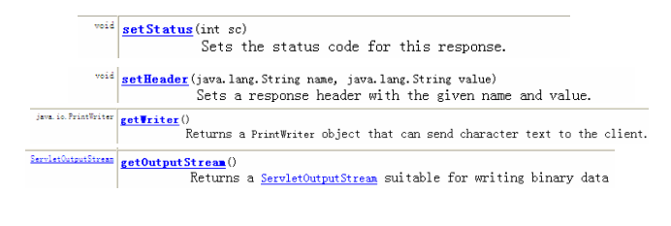
Tip：HttpServletResponse
HttpServletResponse对象服务器的响应。这个对象中封装了向客户端发送数据、发送响应头，发送响应状态码的方法。
广州传智播客 gz.itcast.cn

Slide 21
Tip：response常见应用
案例1：302+location实现重定向
案例2：使用Refresh实现定时跳转
案例3：使用content-Type实现向浏览器输出图片
案例4：文件下载功能
广州传智播客 gz.itcast.cn

Slide 22
Tip：response常见应用
通过response实现请求重定向。
请求重定向指：一个web资源收到客户端请求后，通知客户端去访问另外一个web资源，这称之为请求重定向。
应用场景：用户注册。
实现方式
  response.sendRedirect()
  实现原理：
    302状态码和location头即可实现重定向
广州传智播客 gz.itcast.cn

Slide 23
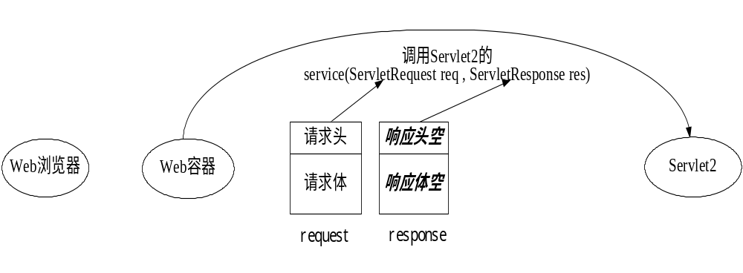
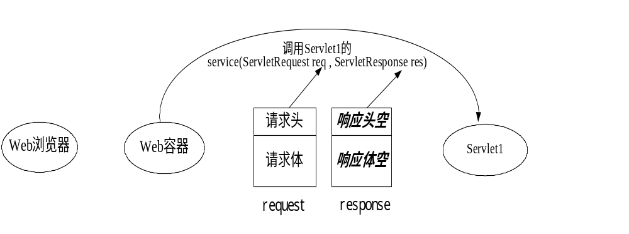
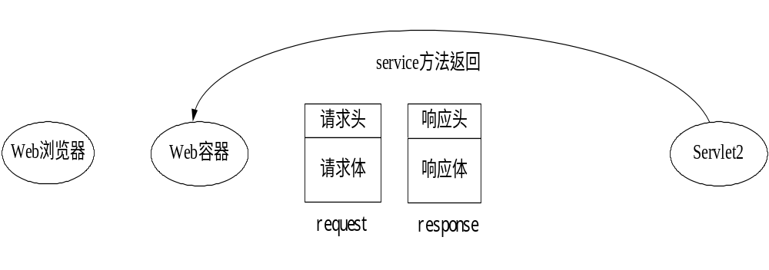
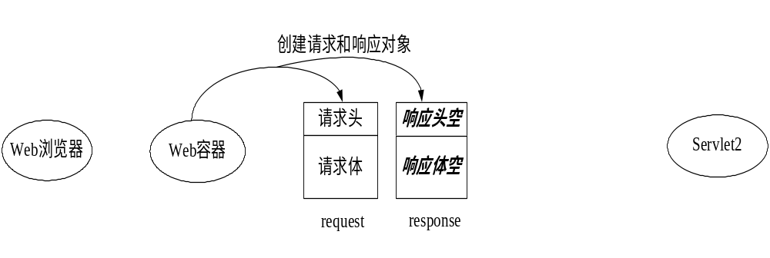
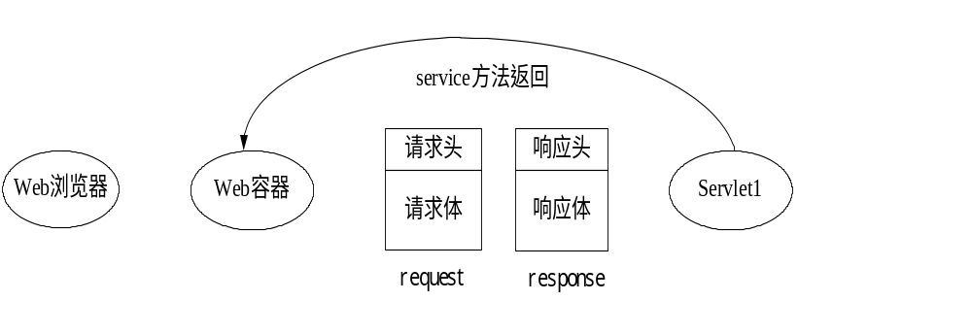
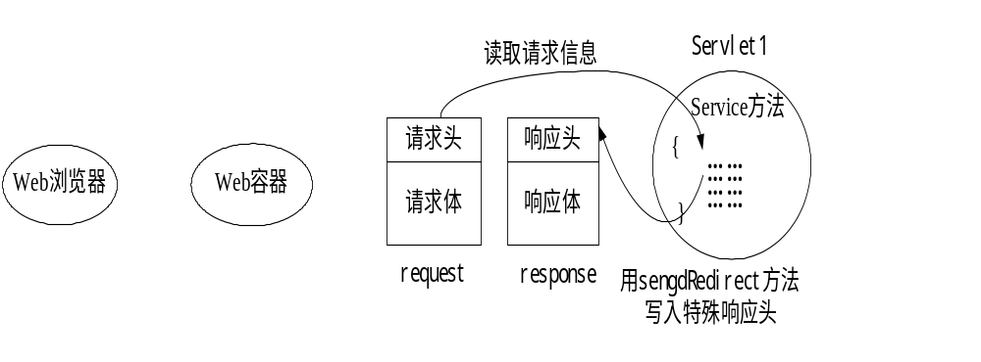
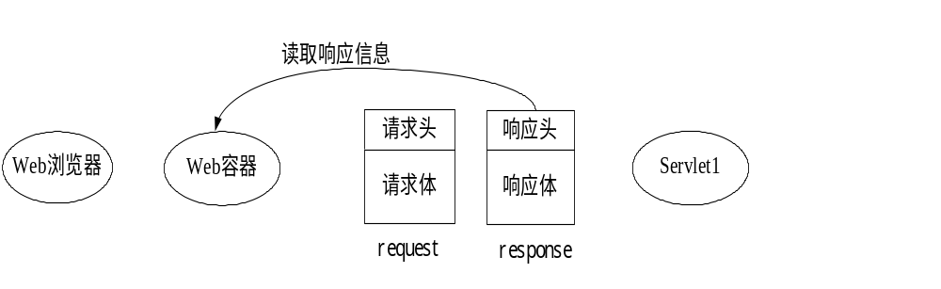
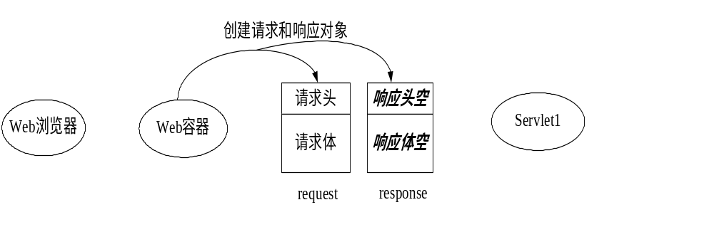
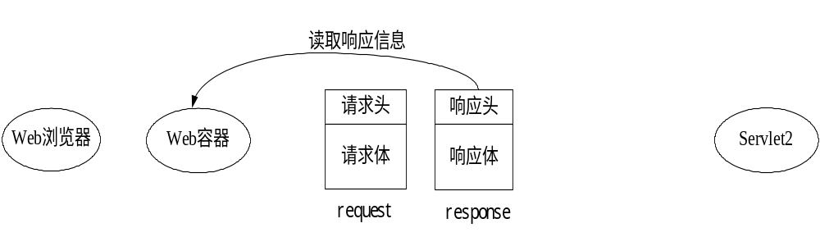
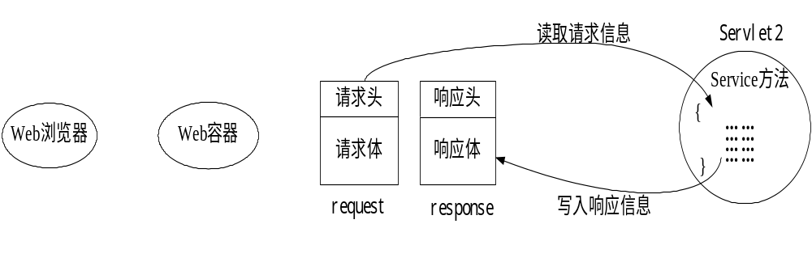
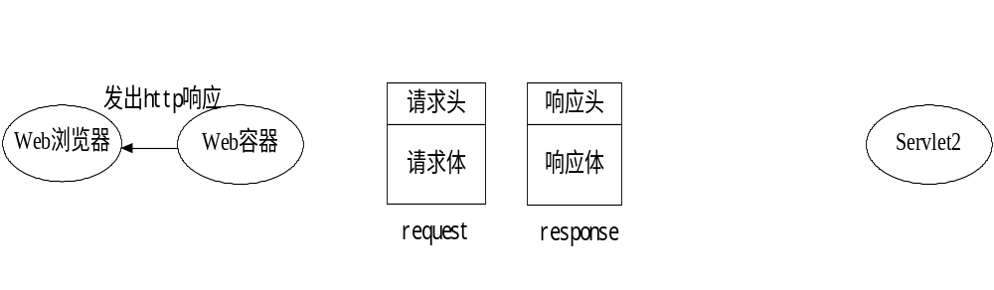
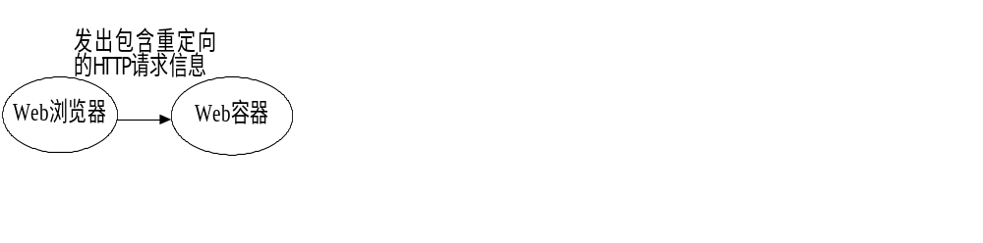
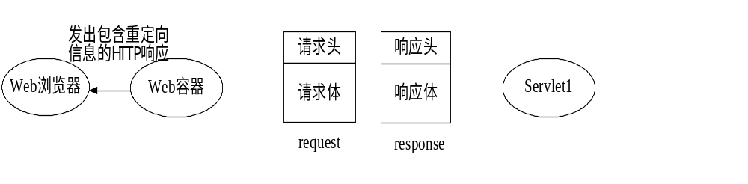
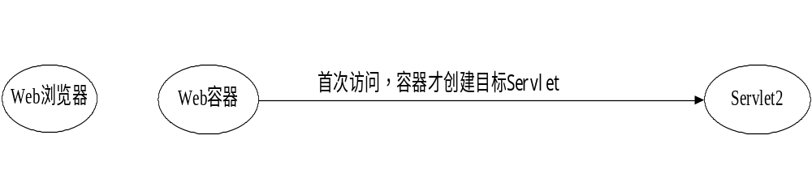


Tip：请求重定向的运行流程
广州传智播客 gz.itcast.cn

Slide 24
Tip： response细节
getOutputStream和getWriter方法分别用于得到输出二进制数据、输出文本数据的ServletOuputStream、Printwriter对象。
getOutputStream和getWriter这两个方法互相排斥，调用了其中的任何一个方法后，就不能再调用另一方法。
Servlet程序向ServletOutputStream或PrintWriter对象中写入的数据将被Servlet引擎从response里面获取，Servlet引擎将这些数据当作响应消息的正文，然后再与响应状态行和各响应头组合后输出到客户端。
Serlvet的service方法结束后，Servlet引擎将检查getWriter或getOutputStream方法返回的输出流对象是否已经调用过close方法，如果没有，Servlet引擎将调用close方法关闭该输出流对象。
广州传智播客 gz.itcast.cn

